Slide 1
Position der Modulaufhängungen im Tunnel
25.09.2012

Slide 2
Berechnung aus Decking-Liste
Tübbingnummer der Anschweißbänder
Modulname
Position der Anschweißbänder
Z-Position
Position der Modul-Aufhängungen

Slide 3
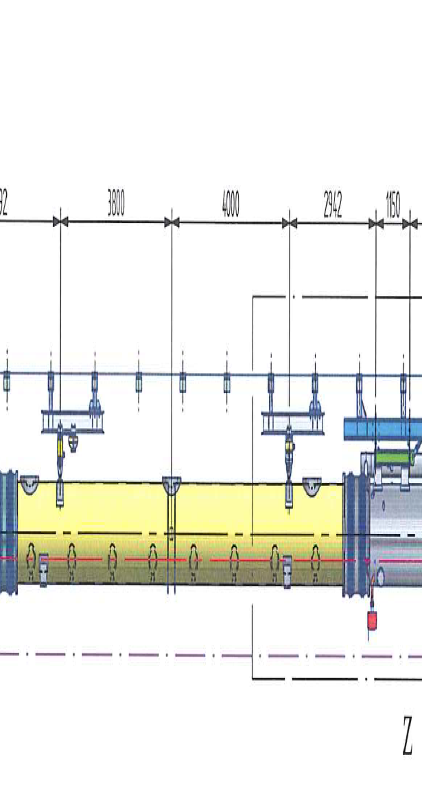
Modulaufhängung

Slide 4
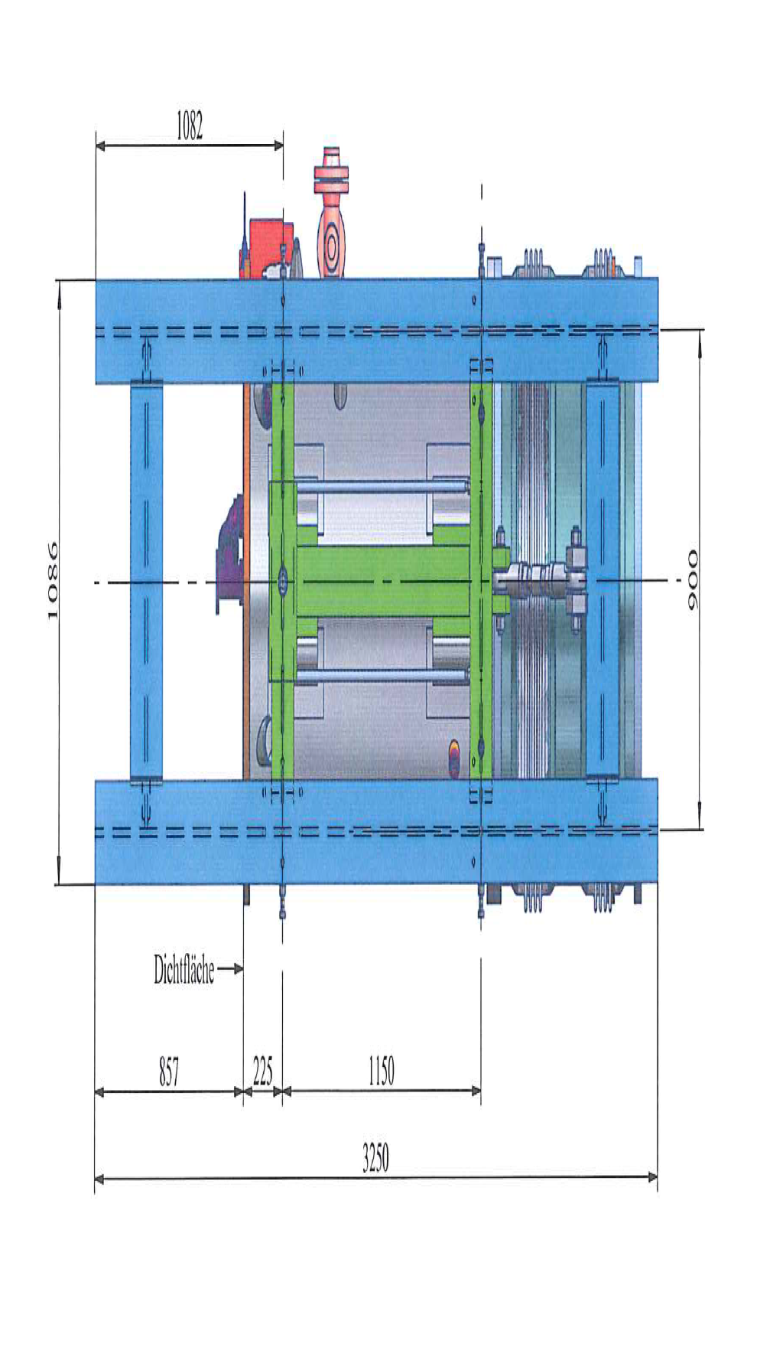
SC-Aufhängung (nicht verwendet)

Slide 5
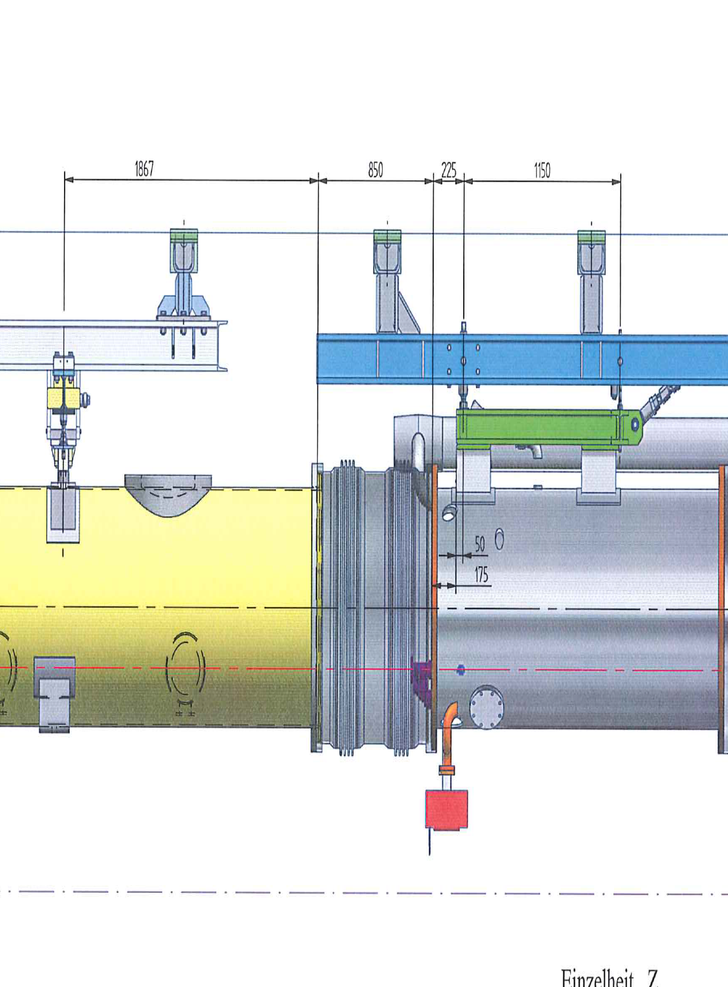
SC-Aufhängung

